Slide 1
Psychodiagnostické praktikum
PSY438
Blok II
Diagnostika kognitivních funkcí – screeningové testy, testy paměti
24. 10. 2019 Petra Strádalová

Slide 2
Průběh dnešního bloku
Vaše zkušenosti s administrací psychodiagnostických testů kog. funkcí?
Představení průběhu psych. vyšetření kognitivních funkcí
Administrace vybraných psychodiagnostických testů (screeningové testy kognice, testy paměti)

Slide 3
Kontext psychologického vyšetření kognitivních funkcí
66letá žena, SŠ vzdělání
subj. vnímá potíže s pamětí, výbavností slov
osobností změny – apatie
Jak by mohlo vypadat psychologické vyšetření kognitivních funkcí?

Slide 4
Struktura vyšetření
Rozhovor (pacient, rodinní příslušníci)
  Anamnéza, pozorování, dotazníky soběstačnosti (BADLS-CZ)…
Samotná baterie psychodiagnostických testů…
Závěr z vyšetření, doporučení, co dále? – návrh kognitivní rehabilitace apod.

Slide 5
Co potřebujeme vědět?
S čím pacient přichází? Jak to vidí okolí? Jak dlouho potíže trvají, kdy začaly, jaký je jejich charakter? Kdo jej poslal?
Vzdělání, zaměstnání, volnočasové aktivity v kontextu kognitivní rezervy…
Každodenní fungování, soběstačnost (aktivity denního života)
Nálada, osobnostní změny (v kontextu ABC syndromu demence, pseudodemence)
Možná omezení vzhledem k psychodiag. testům (zrak, sluch, jemná motorika)

Slide 6
Které funkce je třeba zachytit?
Je aktuální kognitivní výkon pacienta přiměřený jeho věku a vzdělání?
Jak vypadá kognitivní profil pacienta?
Mnestické funkce (deklarativní paměť)
Exekutivní funkce
Pozornost, pracovní paměť
Symbolické funkce (řeč, písmo, čtení, kalkulické schopnosti)
Vizuoprostorové schopnosti

Slide 7
Pozorování – co při vyšetření sledujeme?
Orientovanost (místo, čas, osoba)
Psychomotorické tempo
Verbální projev (výbavnost? fluence? obsah?)
Náhled na potíže
Spolupráce, motivace k výkonu
Emoční ladění
Únava
Další zvláštnosti v chování, neuropsychiatrické symptomy…

Slide 8
Screening kognitivních funkcí
Důležitý i v rámci psychologického vyšetření
Mezioborová komunikace výsledků (MMSE a předepsání kognitiv)
Notes:
13-25
‹#›

Slide 9
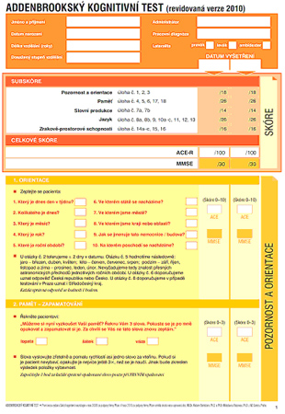
Co použít?
  Mini-Mental State Examination MMSE (normy Štěpánková et al., 2015)
  Addenbrookský kognitivní test ACE-R (normy Beránková et al., 2015) – obsažen Test hodin, sedmičkový test…

Slide 10
Co použít?
  Frontal Assessment Battery – Škála frontálního chování FAB (specifický screening), Bezdíček et al., 2017
  Montrealský kognitivní test MoCA – citlivější, MCI, cca 10 minutová administrace

Slide 11
Bodové hodnocení
MMSE
27-30 bodů bez poruchy kognitivních funkcí
25-26 bodů hraniční nález, doporučeno další sledování pacienta, u pacienta nad 75 let nebo s méně než 8 lety školní docházky jsou tyto hodnoty ještě v normě
18-24 bodů lehká demence
6-17 bodů středně těžká demence
< 6 bodů těžká demence
MoCA www.mocatest.org
- cut off 26 bodů
normativní data na české populaci Kopeček et al. 2016
https://www.youtube.com/watch?v=jwGwsRnf9cc
Notes:
Případně normy ACE-R: http://www.csnn.eu/ceska-slovenska-neurologie-clanek/addenbrooksky-kognitivni-test-orientacni-normy-pro-ceskou-populaci-52144?confirm_rules=1
‹#›

Slide 12
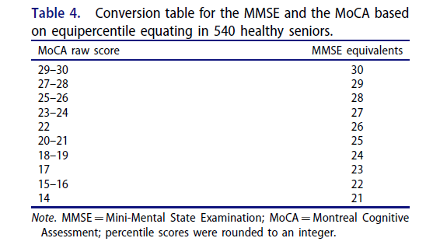
MoCA - MMSE
Kopeček et al. 2013

Slide 13
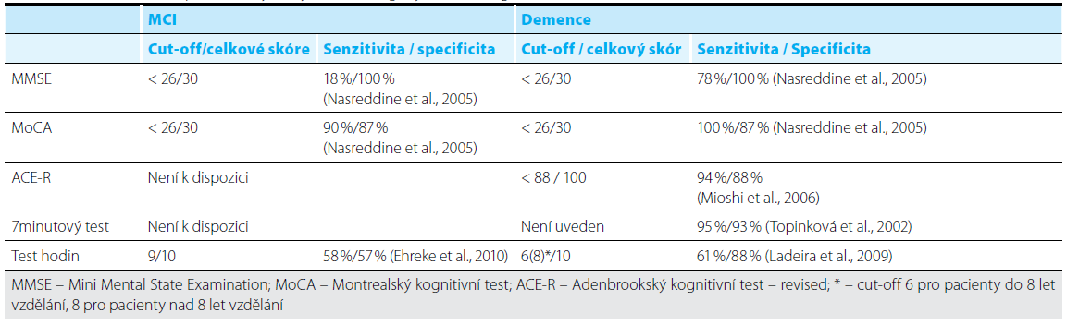
Senzitivita screeningu
Nikolai, M. T., Vyhnálek, M. M., Literáková, M. E., Marková, H., & Hort, J. (2013). Vyšetření kognitivních
funkcí v časné diagnostice Alzheimerovy nemoci. Neurologie pro praxi, 14, 297-301

Slide 14
Screeningové testy
Rozdíly mezi nimi?
Omezení? citlivost, mírná kognitivní porucha, vzdělání...
Přínosy?

Slide 15
Paměť
deklarativní x procedurální (implicitní)
bezprostřední x oddálená
verbální x vizuální
křivka učení
pracovní paměť = „mentální pracovní stůl“
! důležité zachytit, která fáze paměťového procesu je narušena

Slide 16
Deklarativní paměťový proces
Ukládání (frontální lalok, pozornost, strategie)
Konsolidace (hipokampy)
Uchování informace (hipokampy, parahipokamp. formace, temporální lalok)
Vybavování (frontální lalok, strategie)

Slide 17
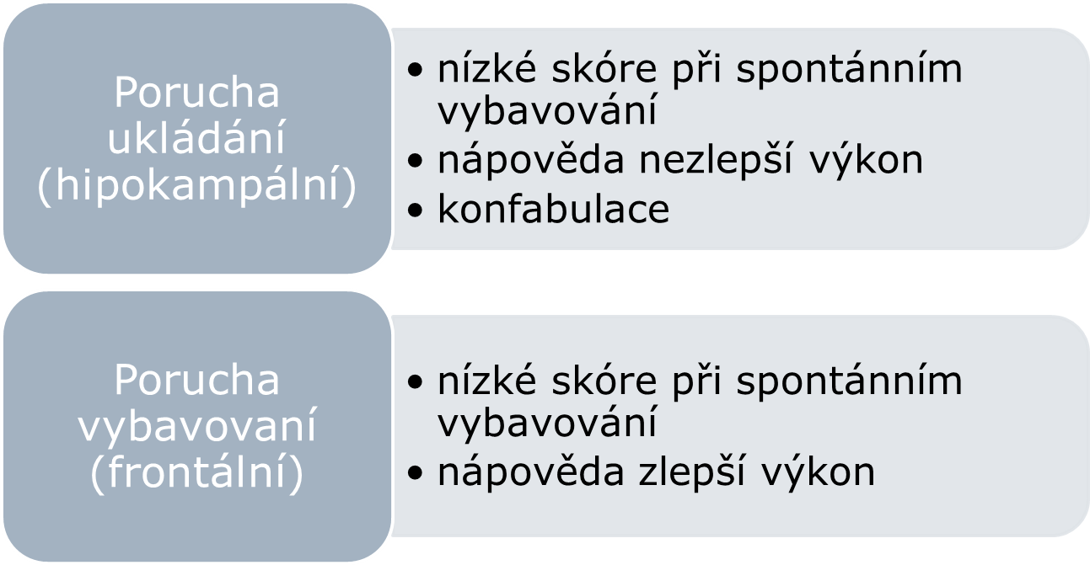
Základní rozlišení

Slide 18
Vztah se základními dg.
- důležité pro dif. dg. úvahu zejména ve fázi MCI
Porucha ukládání (hipokampální)
AD
Smíšená demence, LBD
FTLD, VD
Porucha vybavovaní (frontální)

Slide 19
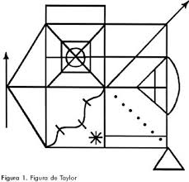
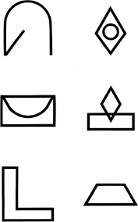
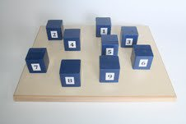
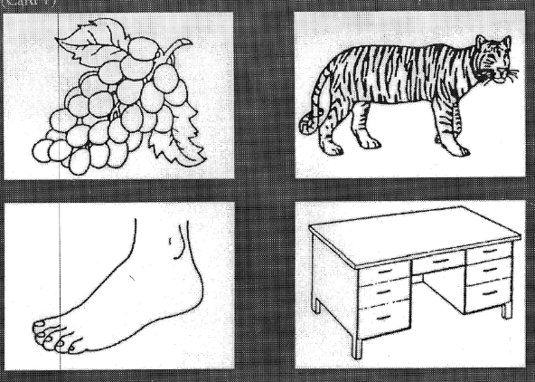
Paměť

Slide 20
Paměť
Test 16 slov (zkrácená verze původního Enhanced Cued Recall Test, z českého 7minutového screeningového testu demence)
Rey-Osterriethova figura (figura Taylorové)
Paměťový test učení (PTU)
Brief Visuospatial Memory Test (BVMT-R)
WMS-III (bezprostřední + oddálený sluchový a zrakový index…subtesty Logická paměť, Tváře, Verbální párové asociace, Obrázky rodiny...)

Slide 21
T16S
+ rychlý test paměti
+ snadná administrace
+ užitečný pro dif. dg. demence
+ nejlépe využitelný ve stádiu lehké demence
ve stádiu MCI může být příliš jednoduchý
selhávání pac. s nomickými a gnostickými
potížemi
chybí česká normativní studie
autorská práva k testu

Slide 22
Paměť
Test 16 slov (zkrácená verze původního Enhanced Cued Recall Test, z českého 7minutového screeningového testu demence)
Rey-Osterriethova figura (figura Taylorové)
Paměťový test učení (PTU)
Brief Visuospatial Memory Test (BVMT-R)
WMS-III (bezprostřední + oddálený sluchový a zrakový index…subtesty Logická paměť, Tváře, Verbální párové asociace, Obrázky rodiny...)

Slide 23
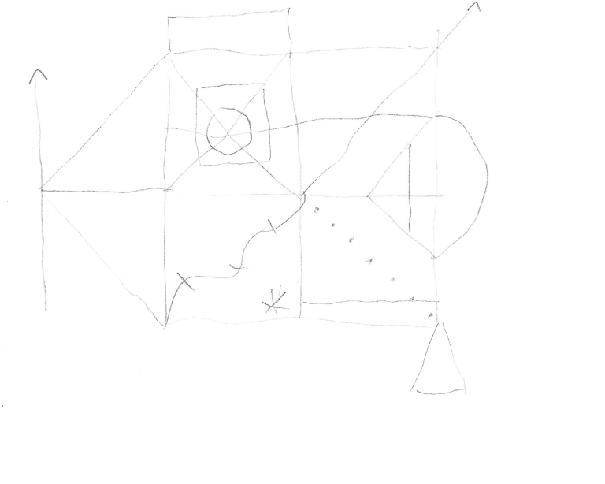
Figura Taylorové kopie

Slide 24
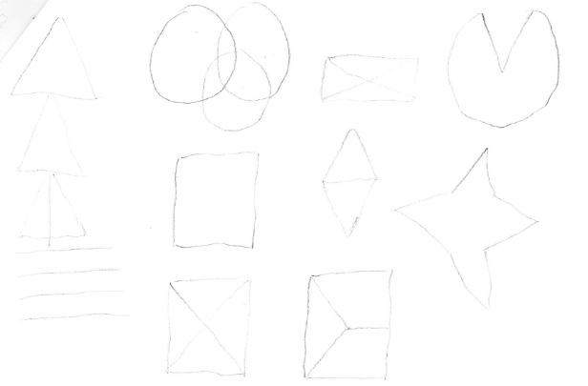
Figura Taylorové po 3 min.

Slide 25
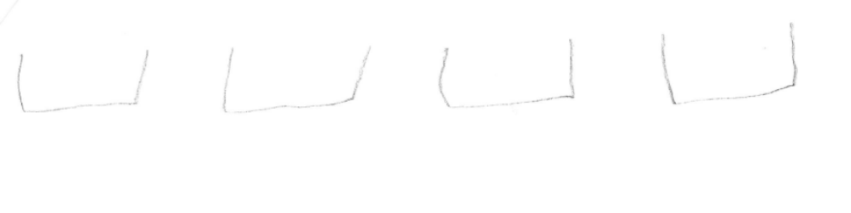
Figura Taylorové po 30 min.

Slide 26
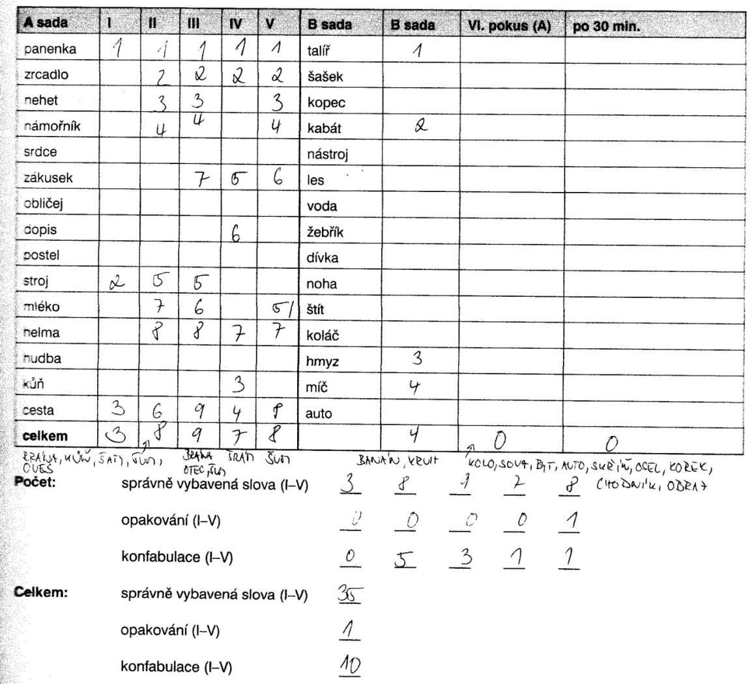
Paměťový test učení
Notes:
PTU rekognice 9 správných odpovědí (-2,75 sd), 16 falešně pozitivních odpovědí
‹#›

Slide 27
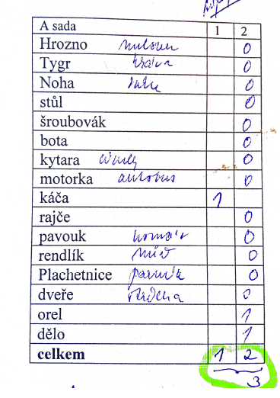
T16S
Notes:
Nebyla přítomna porucha pojmenování
‹#›

Slide 28
Shrnutí obecných zásad vyšetření
každou doménu sledovat nejlépe více testy
pozor na různá omezení (sluch, zrak, jemná motorika)
vždy sestavit baterii individuálně (i vzhledem k onemocnění), přizpůsobit zdravotním možnostem a okolnostem vyšetření
zjistit aktuální psychický stav (dep. symptomatika)
důležité pozorování, přístup k testování
rozhovor o výsledcích, doporučení

Slide 29
Odkazy
www.kognice.cz (ke stažení ACE-R, přednášky, kurzy)
http://www.mocatest.org/
http://www.cerebrum2007.cz/ (ke stažení „Jak dělat TKF“)
http://www.nudz.cz/files/common/neuropsychol_diagnostika_web.pdf (ke stažení příručka „Neuropsychologická diagnostika kognitivního deficitu u AD“)
http://www.neurologiepropraxi.cz/pdfs/neu/2013/06/06.pdf
....

Slide 30

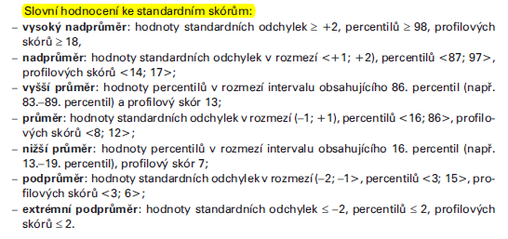
Jak pracovat se získaným skórem? (Nikolai et al., 2013)
Notes:
‹#›

